Slide 1
Фразеологические обороты
Знакомимся!

Slide 2
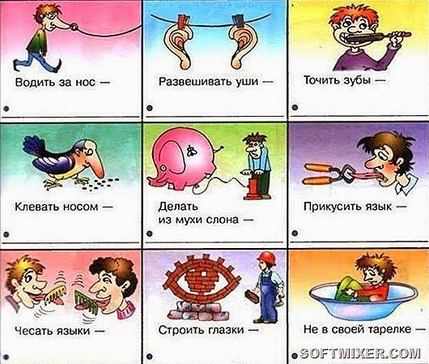

Slide 3
Как вы можете объяснить?
в глаза не видеть

Slide 4
в глаза не видеть — ни разу не видеть, не встречать

Slide 5
Попробуйте догадаться
вавилонское столпотворение
бросаться в глаза
золотой телец
сплошь и рядом

Slide 6
Как вы понимаете?
вавилонское столпотворение — скопление народа, суматоха
бросаться в глаза — обращать на себя внимание, выделяться
золотой телец — деньги, богатство
сплошь и рядом — очень часто, повсеместно

Slide 7
Предложите варианты
глас вопиющего в пустыне
ставить что-либо на карту
во весь дух
принять что-то за чистую монету

Slide 8
Разбираемся…
глас вопиющего в пустыне — призыв, остающийся без ответа
ставить что-либо на карту — подвергать что-либо риску, опасности в
надежде на выигрыш
во весь дух — очень быстро, изо всех сил
принять что-то за чистую монету — поверить во что-то, считать что-то
истинным

Slide 9
Попробуем ещё…
изо дня в день
за тридевять земель
наступить на (те же) грабли
положа руку на сердце

Slide 10
изо дня в день — каждый день, постоянно
за тридевять земель — очень далеко
наступить на (те же) грабли — повторить глупую ошибку
положа руку на сердце — откровенно, искренне

Slide 11
строить воздушные замки
замок из песка (или на песке)
камень на душе (или на сердце)

Slide 12
строить воздушные замки — фантазировать, мечтать
замок из песка (или на песке) — иллюзия, что-то ненадежное, непрочное
камень на душе (или на сердце) — тяжелое чувство, тревога или чувство вины

Slide 13
убивать время
сбиться с ног

Slide 14
убивать время — тратить время без пользы, занять время чем-то случайным
сбиться с ног — устать от хлопот

Slide 15
под (самым) носом
зарыть талант в землю
ни с того ни с сего

Slide 16
под (самым) носом — совсем близко
зарыть талант в землю — не развивать, не использовать талант
ни с того ни с сего — без всякой видимой причины

Slide 17
Фразеологические обороты - это такие устойчивые сочетания слов, которые понимаются в переносном значении. Например, если говорят «у неё горят щёки» это означает, что девочка покраснела, а не то, что у неё на щеках полыхает огонь.

Slide 18
Спасибо за внимание!

